Slide 1

信也科技DGraph金融反欺诈图算法综合实践
队伍：大展宏图鹏程万里明察秋毫健功立业
小组成员与分工
2351582 程亦诚 大数据：数据清洗，算法实现(GraphSAGE)
2351295 胡桥健 计科 ：算法实现(CARE-GNN)，模型评估与测试
2351584 胡捷鸣 信安 ：可视化，算法实现(GAT)
2352027 张宏斌 计科 ：赛题分析，模型分析，数据整理与汇报
2351136 李盛鹏 大数据：算法实现(Deviation network)，资料整理与PPT制作
Dec 20, 2025

Slide 2


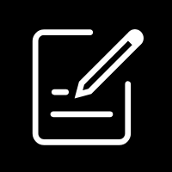
CONTENTS
01
赛题背景
02
模型介绍
03
模型详解
04
实验结果与分析
05
收获与展望

Slide 3
1.赛题背景

Slide 4
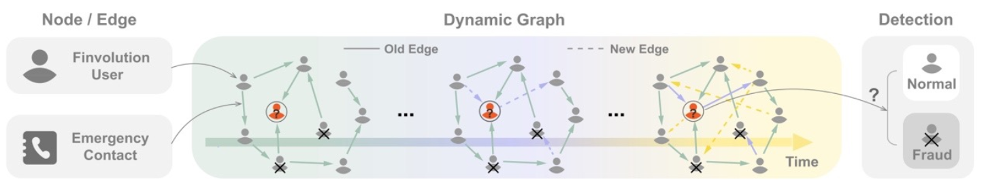
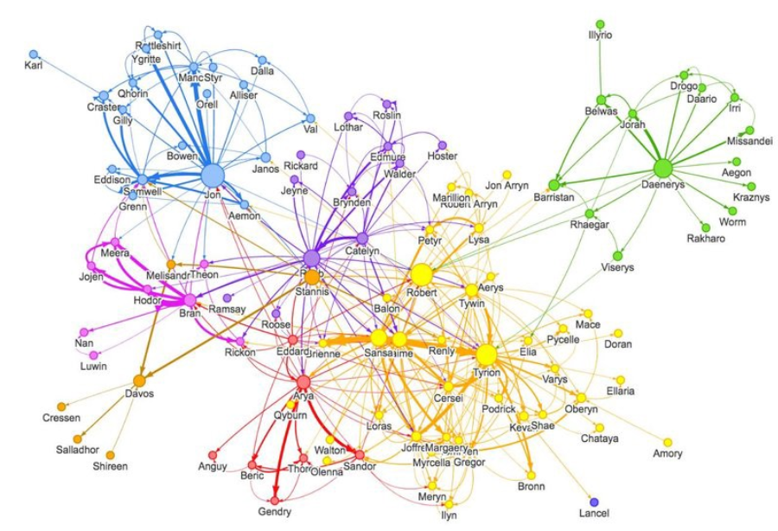
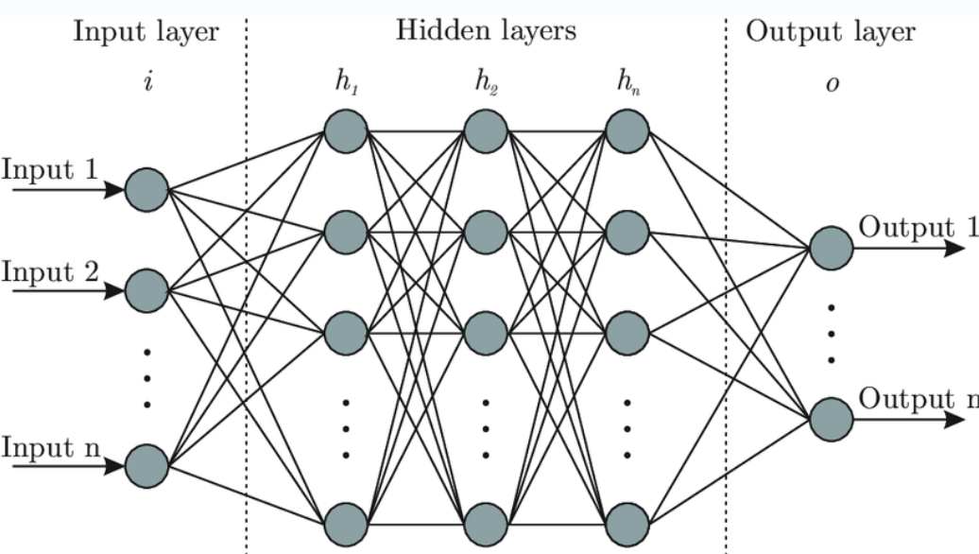
赛题背景
线上信贷欺诈日益严峻
欺诈行为呈现：隐蔽化、专业化、规模化
亟需更有效的识别、预测与预防技术
赛题任务：基于用户关联关系的欺诈识别
从图结构视角出发，识别潜在欺诈用户
推动GNN等前沿技术在金融风控中的创新与落地
图神经网络（GNN）的优势
可建模复杂关联关系
在风险识别中表现出独特优势
Notes:
赛题任务：基于用户关联关系的欺诈识别
从图结构视角出发，识别潜在欺诈用户
推动GNN等前沿技术在金融风控中的创新与落地

Slide 5
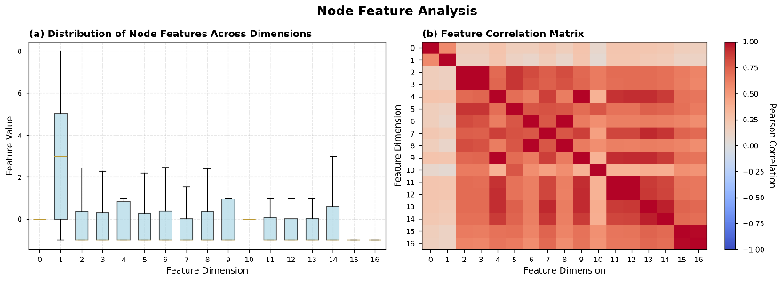
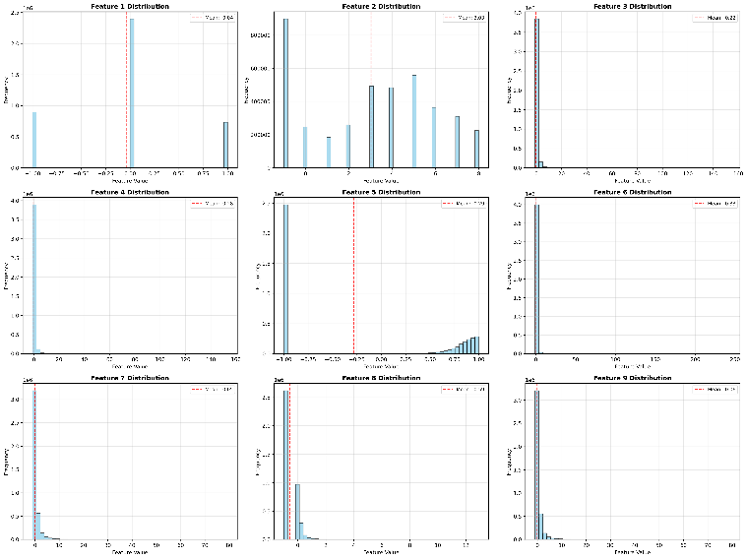
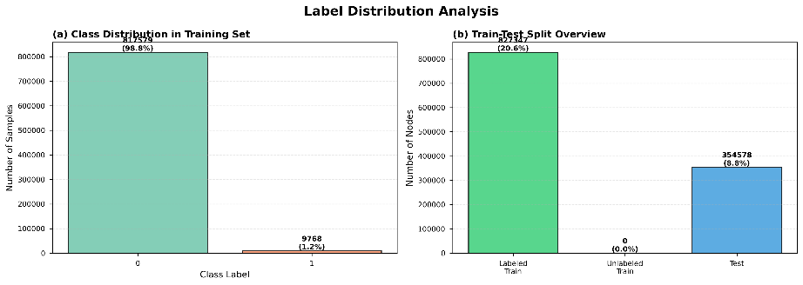
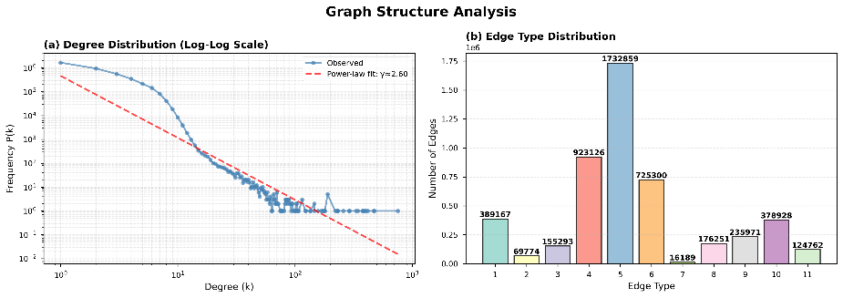
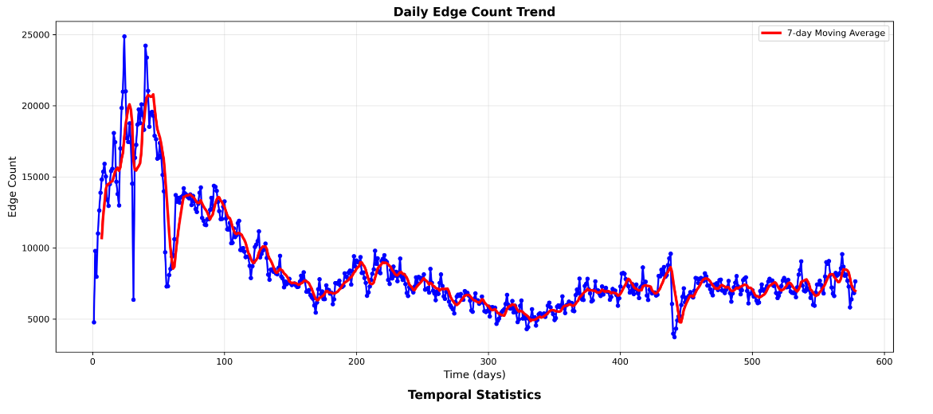
赛题背景
节点特征
（N_node,17）
形状:每个节点拥有17个特征
标签分布
0：正常用户
1：欺诈用户
-100：测试样本标签
图结构
边类型：11类
时间特征：边连接日期
边数量：N_edge条有向边

Slide 6
2.模型介绍

Slide 7
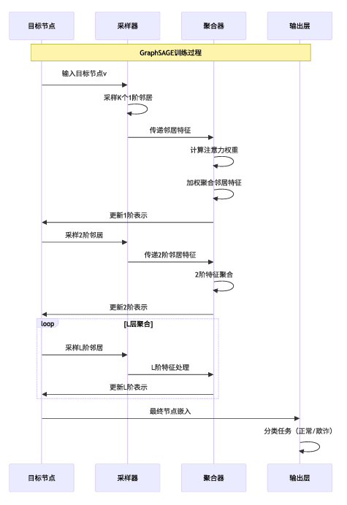
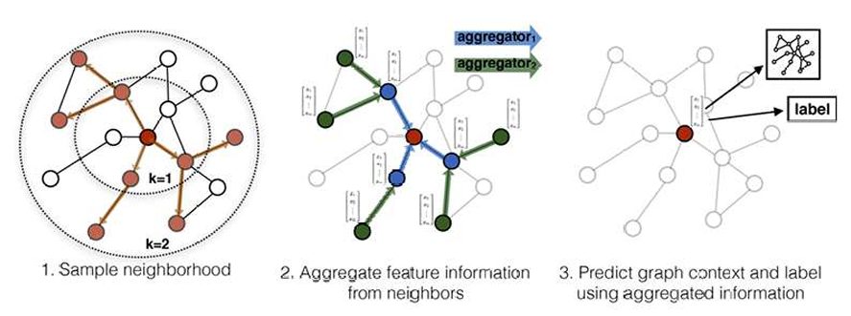
GraphSage
GraphSage
核心思想：学习生成规则，而非固定嵌入
模型原理：采样邻居与特征融合
应用优势：支持动态与大规模场景

Slide 8
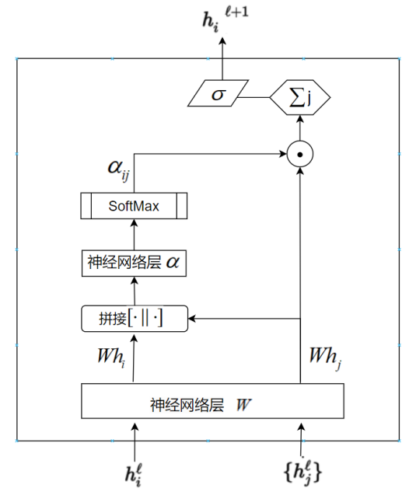
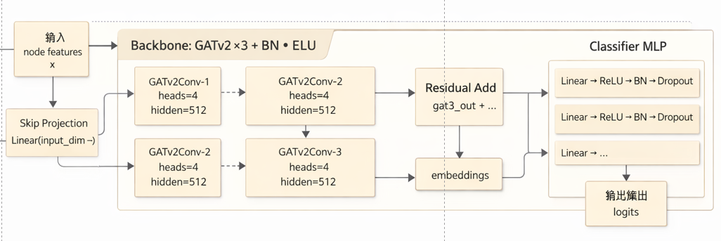
GAT
核心优势：自适应邻居注意力
适合大规模图结构：采用掩码注意力与GPU并行特征工程
适配赛题：Focal Loss和多尺度时序特征
创新架构：渐进多头与残差连接
图注意力网络（GAT）
GAT为图中的每个节点动态计算其邻居的重要性权重，让模型能自主决定“该听谁的话”，再通过加权聚合更新节点特征。

Slide 9
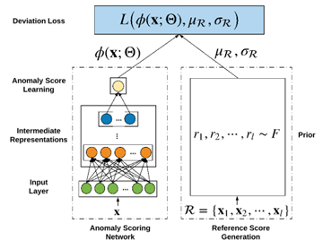
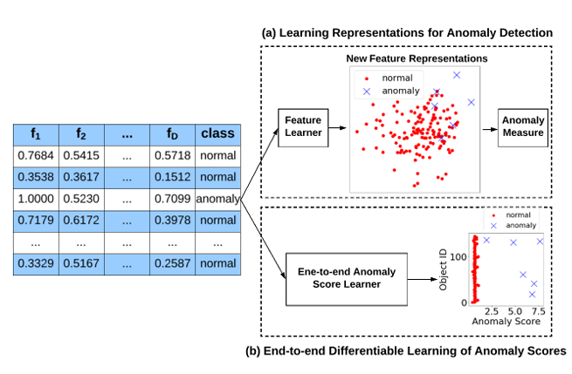
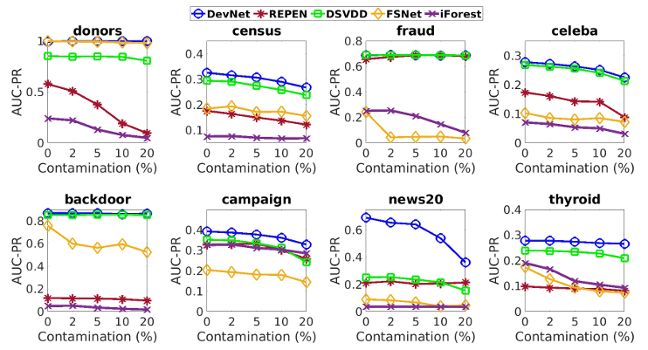

Deviation network
Deviation network
核心思想：基于先验分布的异常评分学习
数据均衡：平衡批次采样，缓解异常数据失衡
应用优势：通过可解释性的先验知识排除噪声干扰

Slide 10
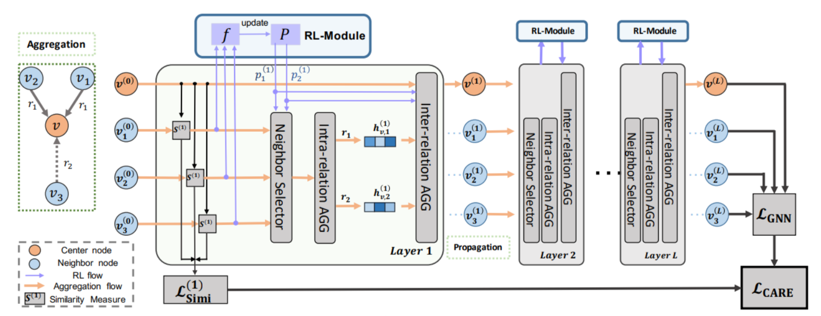
CARE-GNN
核心优势：反伪装 + 时序结构感知
多策略应对极端类别不平衡：下采样 + Focal Loss + 辅助标签任务
创新点：自适应2-hop扩展与边方向校正
CARE-GNN
CARE-GNN的核心在于“先过滤，后聚合”，通过计算节点与邻居的相似度，利用强化学习动态筛选掉欺诈者用于伪装的虚假连接，从而净化邻居信息。

Slide 11
3.模型详解

Slide 12
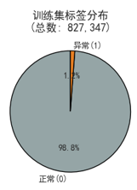
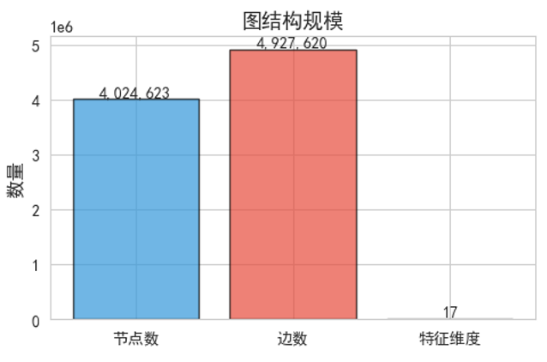
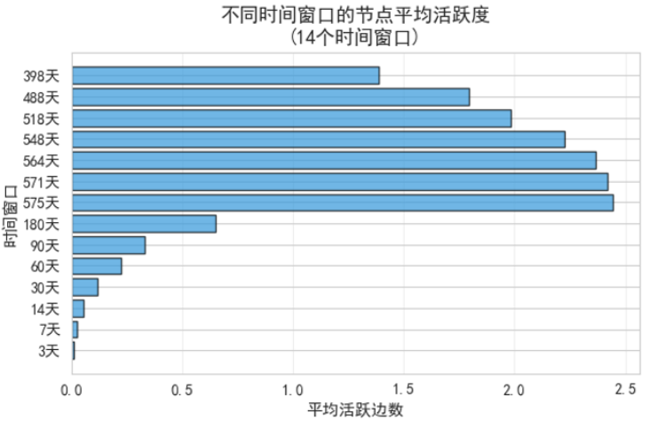
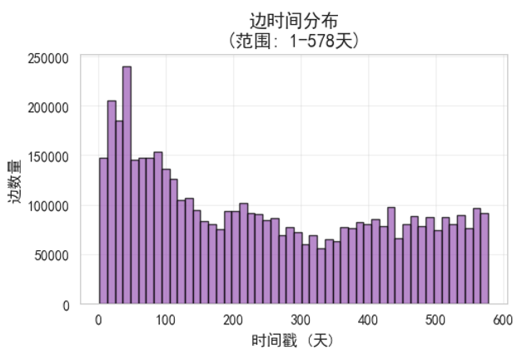
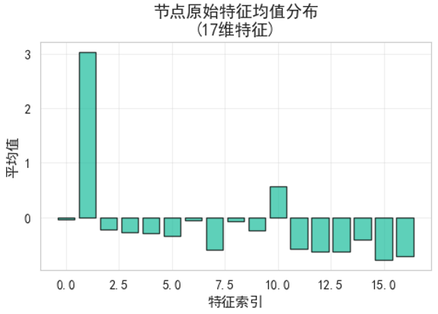
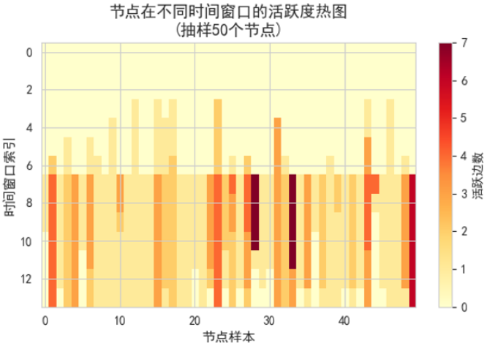
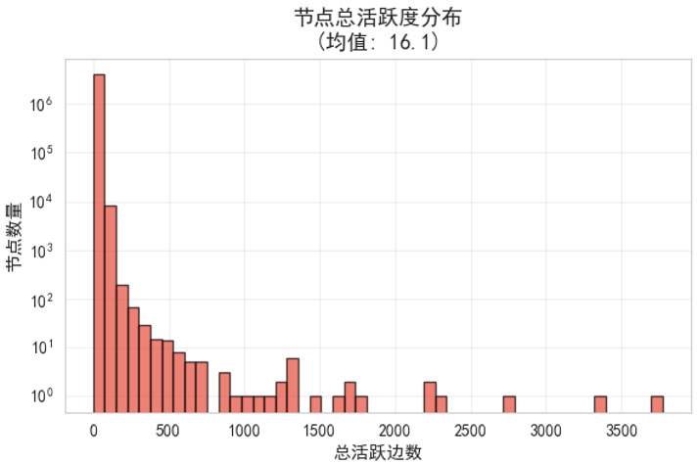
数据预处理
基础清洗与属性对齐
时间窗口特征
缺失值处理：将缺失值（-1）填充为0，标准化数据格式。
意义：模型无法处理NaN值；归一化保证不同维度的特征（如金额、次数）在同一数量级，加速收敛。
计算节点在3天、7天...180天内的活跃边数。
意义：捕捉行为的突发性与周期性。

Slide 13
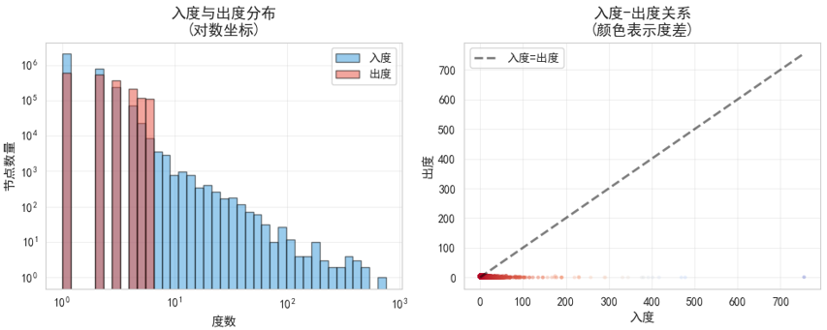
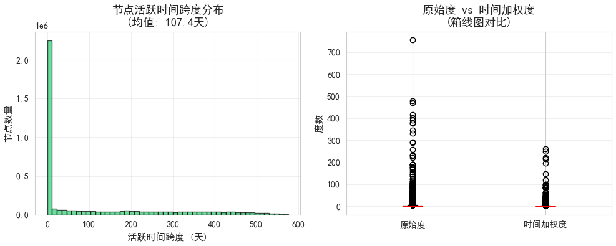
数据预处理
图结构特征
计算入度、出度、度之差、活跃时间跨度。
意义：高出度低入度可能是垃圾邮件发送者；高入度低出度可能是受害者或汇聚点。
短期存活的账号风险更高（“日抛型”账号）。

Slide 14
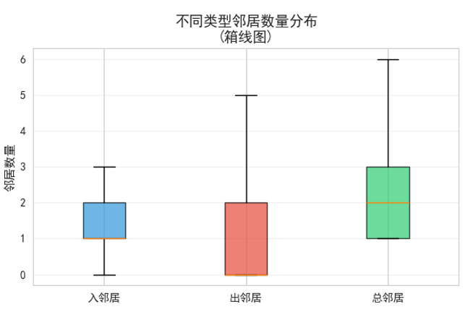
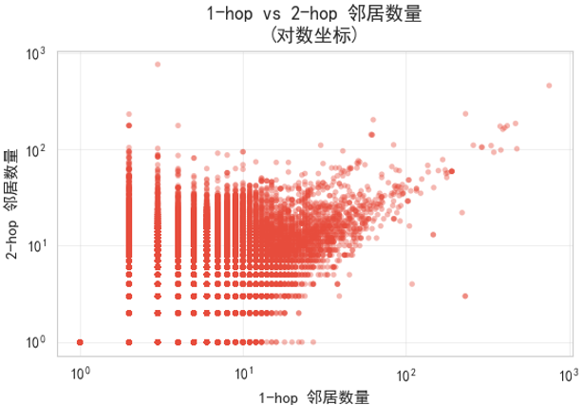
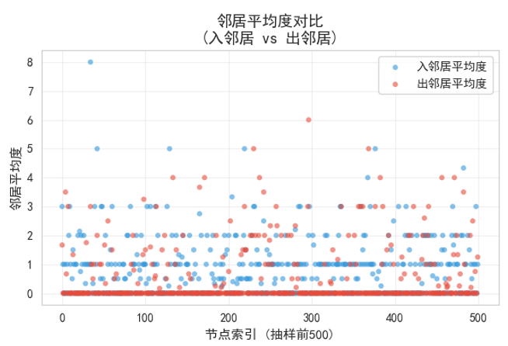
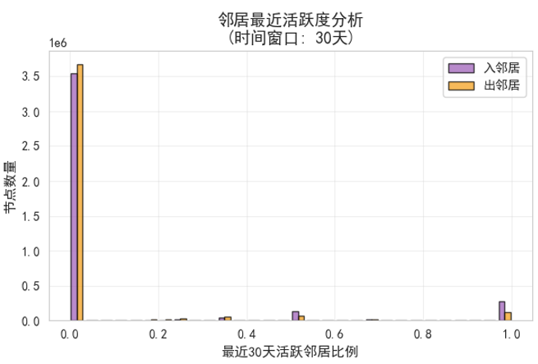
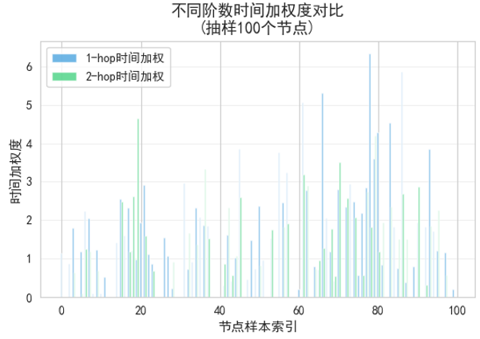
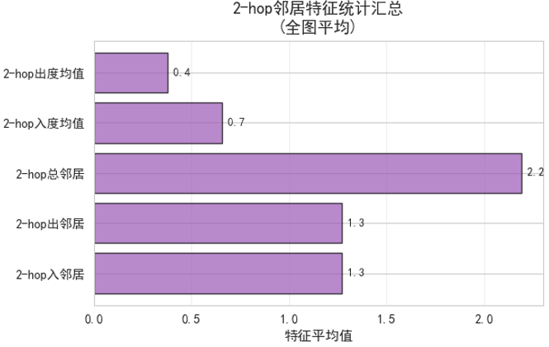
数据预处理
1-hop 邻居特征
高阶邻居特征(2-hop)
统计一阶和二阶邻居的数量、平均活跃度、特征均值。利用“同质性” 原理。欺诈者往往成团出现。
如果一个节点的邻居都是高风险节点，那么它自己的风险也极高。2-hop特征能扩大感受野，发现间接关联。

Slide 15
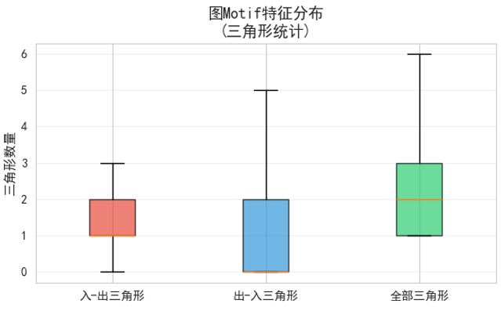
数据预处理
Motif (局部子图)
操作：统计三角形（闭环）数量。
意义：识别团伙结构。正常的社交网络通常有较高的聚集系数（朋友的朋友也是朋友），而某些僵尸网络或随机攻击可能缺乏这种紧密结构，或者形成特定的“星型”结构而非“三角”结构

Slide 16
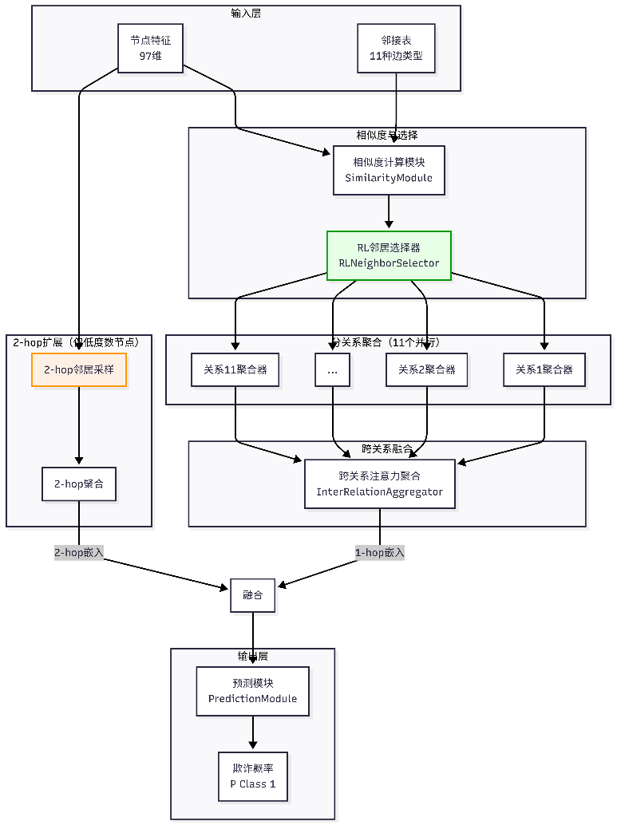
模型详解
相似度计算模块
作用：计算中心节点与邻居节点的特征相似度，用于识别伪装邻居。
关键点：使用余弦相似度而非内积，避免特征尺度影响。
强化学习邻居选择器
作用：动态学习最优的邻居过滤阈值。
关键点：阈值不是固定的超参数，而是由策略网络根据节点特征动态生成。
分关系聚合
作用：对11种不同类型的边分别进行邻居聚合，保留异构信息。
跨关系注意力聚合
将11种关系的嵌入融合为最终表示，使用注意力机制学习各关系的重要性。

Slide 17
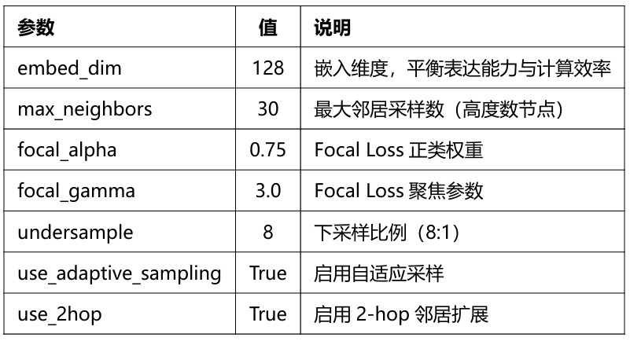

训练问题与解决
模型超参数设置
核心创新点\痛点解决
自适应2-hop扩展
针对金融图中大量低度数节点的特点，通过2-hop邻居扩展解决信息稀疏问题
边方向校正
发现并修正原始数据边方向与欺诈传播逻辑的不一致，带来显著性能提升
训练问题
问题1：模型区分能力差
早期版本模型训练后，验证集AUC始终在0.5左右徘徊，说明模型几乎没有学到有效的区分特征，预测接近随机猜测。
问题2：2-hop邻居构建内存溢出
现象：为所有节点构建2-hop邻居时，内存占用超过可用内存，程序崩溃。
多策略类别平衡
组合下采样、Focal Loss和辅助任务，有效应对1.18%的极端类别不平衡

Slide 18
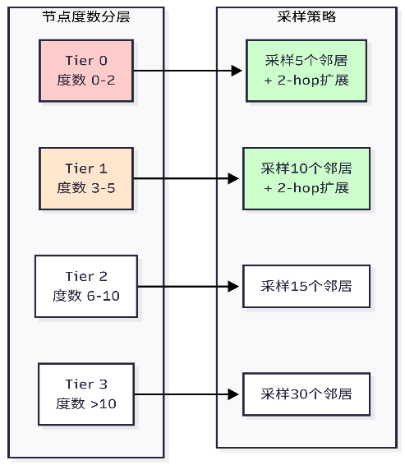
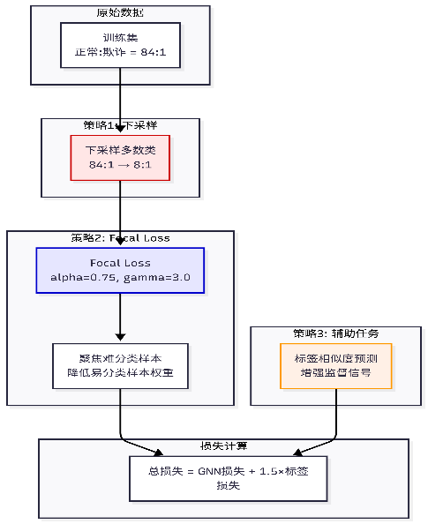
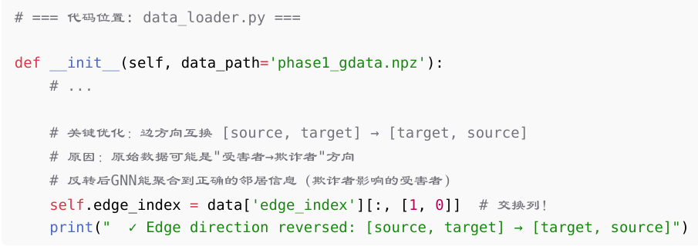
针对比赛的适配与增强
自适应采样 + 2-hop邻居扩展
类别不平衡处理
边方向校正
问题：原始数据的边方向可能是“受害者→欺诈者”，导致GNN聚合的是“谁被骗了”而非“骗了谁”， 这与欺诈传播的逻辑相悖。
解决方案：边方向反转。
问题：数据分析发现70%+节点度数≤2，传统1-hop聚合信息有限。
效果：低度数节点从几乎无邻居信息 → 可利用2-hop扩展的邻居信息，显著提升这部分节点的表示质量。
问题：欺诈样本仅占1.18%，模型容易学到“全预测正常”的捷径。
效果：采用下采样、Focal Loss 与辅助标签任务三重策略，使模型有效聚焦于欺诈样本，显著增强了对少数类的识别能力
0.80926 反转后:0.82563
AUC提升约 1.6%，证明边方向校正对模型理解欺诈传播模式至关重要。

Slide 19
4.实验结果与分析

Slide 20
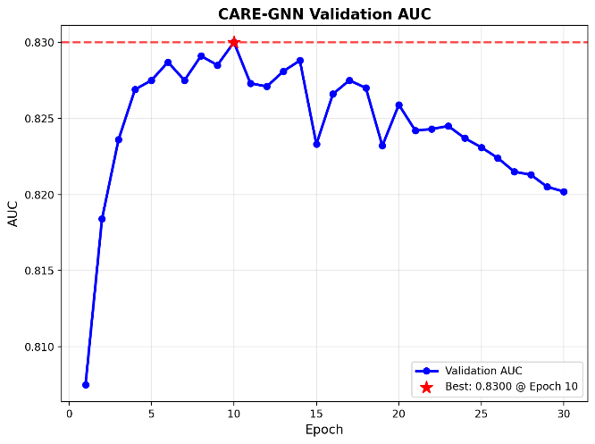
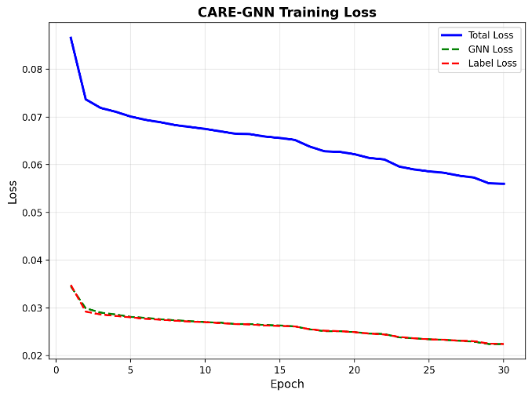
实验结果与分析
B榜
训练初期 AUC 迅速攀升，并在 第 10 个 Epoch 达到最佳值 0.8300（红色五角星所示）。这表明 CARE-GNN 能够快速从复杂的图结构中提取出有效的欺诈特征。
验证集的最优表现（0.8300）与最终测试集的成绩（0.82563）高度一致，证明模型未出现严重的过拟合现象，具备良好的泛化能力
A榜
图表中 GNN Loss 与 Label Loss 同步收敛。
红色虚线（Label Loss）的下降证实了“引入标签相似度辅助任务”策略正在生效。该机制通过增强监督信号，帮助模型在欺诈样本稀缺的情况下（仅占 1.18%），依然能够学到鲁棒的节点表示。

Slide 21
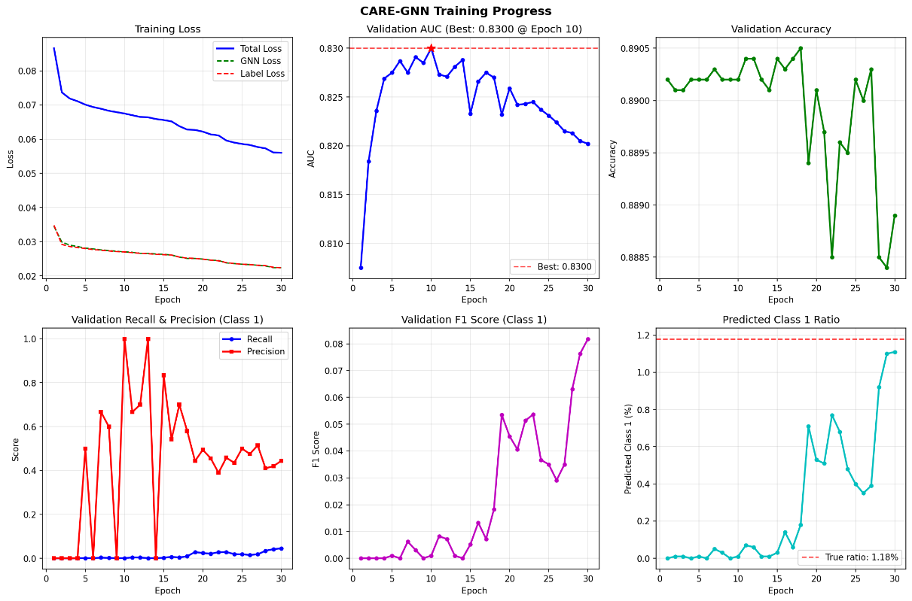
实验结果与分析
多维指标健康： Loss 平稳下降，AUC 快速收敛至 0.83+，模型训练状态稳定且具备良好的泛化能力。
攻克样本稀缺： 监控数据显示，模型预测的欺诈类比例（Predicted Ratio）逐步逼近真实比例（1.18%），证明模型没有忽略仅占 1% 的少数类。
策略有效落地： F1 分数与召回率的提升，直接印证了“标签辅助任务”与“度数分层采样”机制在解决特征稀疏问题上的成功。

Slide 22
5.收获与展望

Slide 23
收获与展望
技术层面的学习与成长
深入理解了图神经网络的实战应用场景：从理论上的图卷积、注意力机制到真实金融图数据中的伪装攻击、时序特征，完成了从论文到代码的完整落地过程。
掌握了处理极端类别不平衡的系统方法：通过下采样、Focal Loss、辅助任务等多策略组合，有效缓解了欺诈样本仅占1.18%带来的模型偏置问题。
团队协作与项目管理的实践经验
多模型并行探索与快速迭代：小组分工测试不同模型架构（GraphSAGE、GAT、DevNet、CARE-GNN），在有限时间内高效完成了技术方案的比较与选择。
从学术论文到工程实现的转化能力：基于论文核心思想，结合具体数据特点进行了多项适应性改进，实现了理论研究与工程实践的结合。
完整技术报告的撰写与展示能力：系统整理了从问题背景、技术方案到实验结果的全过程，形成了逻辑清晰、论据充分的技术汇报材料。

Slide 24
恳请老师批评指正
模型分工：程亦诚(GraphSage) ，胡桥健（CARE-GNN），胡捷鸣（GAT），李盛鹏（DevNet）
PPT: 李盛鹏
汇报：张宏斌
队伍：大展宏图鹏程万里明察秋毫健功立业 队长：程亦诚
Dec 20, 2025

